Slide 1
C++并发编程实战（第2版）
第八章 设计并发代码

Slide 2
在线程间分配工作的技术
8.1

Slide 3
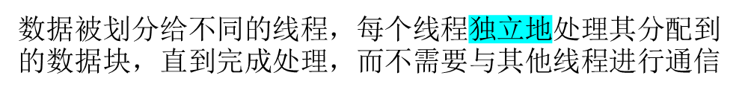
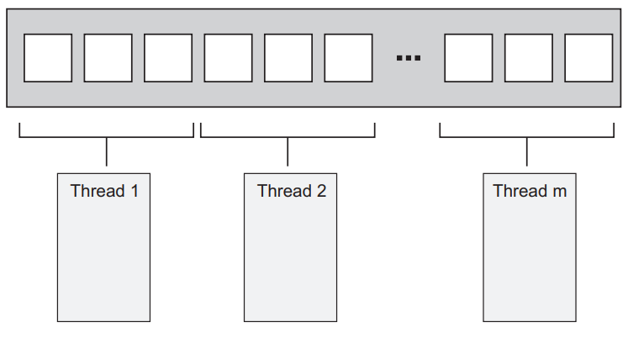
8.1.1处理开始前在线程间划分数据
例如：std::for_each
std::accumulate
将多个子结果合并为一个结果的过程也可以优化，不需要等待其他线程都结束了才开始
如果当数据不能在初始阶段就被整齐地分割，这种方法就难以应用。在递归算法中尤为明显，如快速排序算法，因此需要采用不同的方法来处理
在线程之间分配连续的数据块

Slide 4
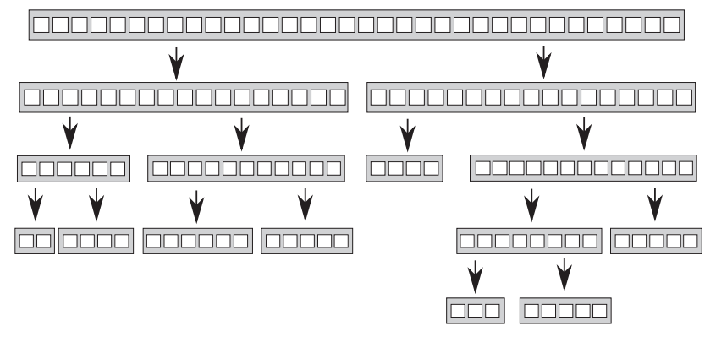
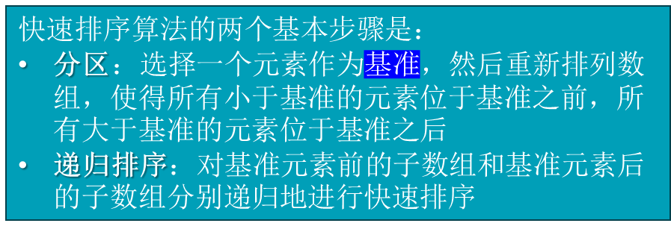
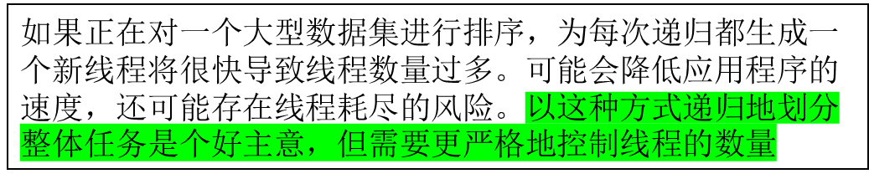
8.1.2递归划分数据
不能通过预先划分数据来并行化这个过程

Slide 5
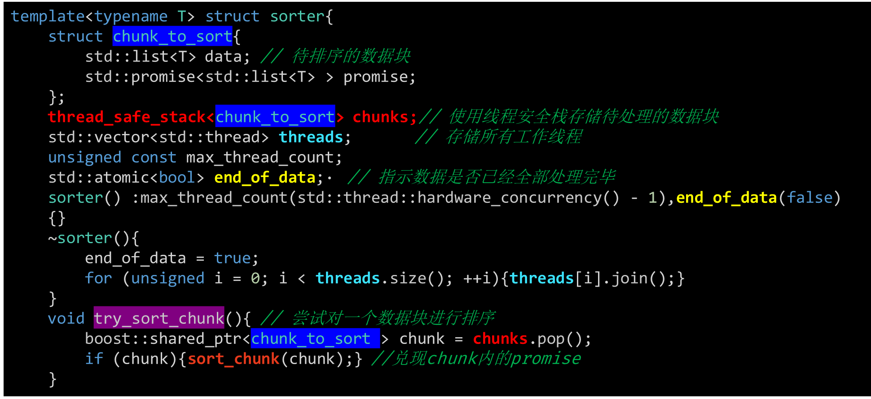
定义一个模板结构体sorter，用于并行快速排序
除了为递归调用启动一个新线程，可以选择将需要排序的区块推入一个线程安全的栈中。如果一个线程没有其他事情要做，它可以从栈中取出一个区块并对其进行排序

Slide 6
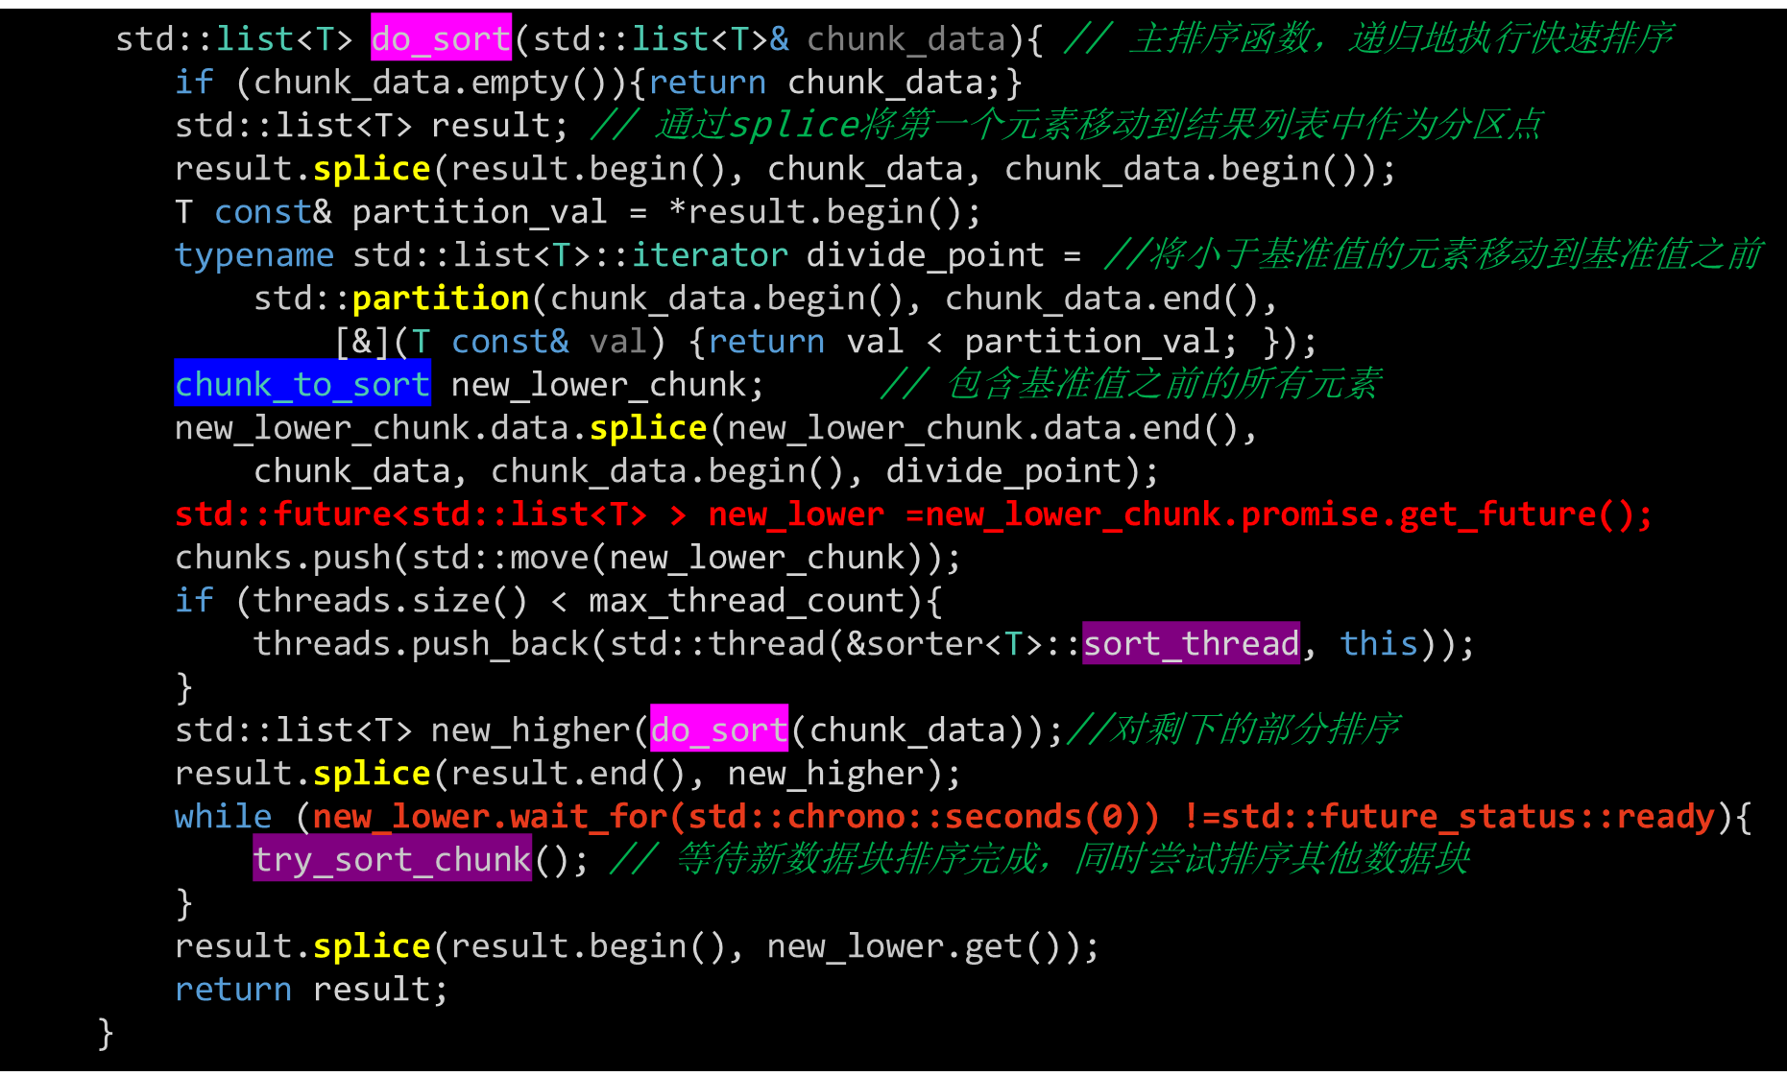
获取与新数据块关联的promise对象的future，用于获取排序结果

Slide 7
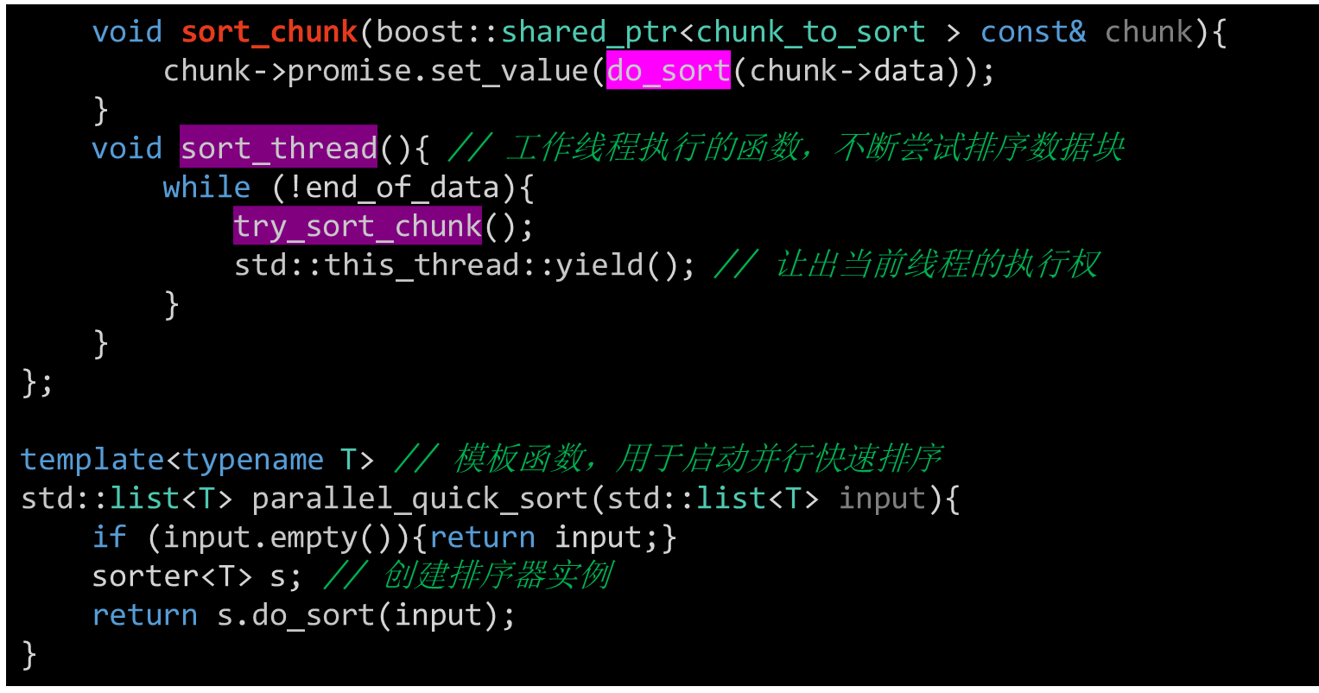
如果数据是动态生成的，或者来自外部输入，那么这种方法就不起作用了。在这种情况下，根据任务类型来划分工作可能比基于数据划分更有意义

Slide 8
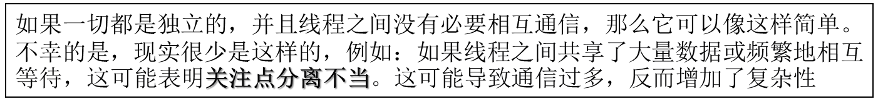
8.1.3按任务类型划分工作
分配工作的另一种方法是让线程成为某方面的专家，每个线程执行一个不同的任务，就像在建造房屋时，水管工和电工执行不同的任务一样
按任务类型划分工作以分离关注点
在单线程的世界里，会手动编写代码，执行一些任务A的工作，一些任务B的工作，检查按键输入，检查传入的网络数据包，然后循环回到执行任务A的另一部分。这意味着，任务A的代码最终会因为需要保存其状态并定期返回主循环而变得复杂
使用多线程可以带来以下好处：
简化编程：开发者可以专注于单个任务的实现
提高响应性：由于操作系统负责在不同线程之间进行上下文切换，可以更快地响应用户输入和网络事件
并行处理：如果系统有多个核心或处理器，可以同时执行多个任务，提高程序的运行效率

Slide 9
在线程之间划分任务序列
使用流水线（pipeline）方式来来处理需要对多个独立数据项应用相同操作序列的任务
流水线处理：如果将处理过程设计成流水线，每个核心负责一个步骤，那么每个数据项将依次通过4个核心，每个步骤耗时3秒，因此每个数据项的处理时间为 4 步骤×3 秒/步骤=12 秒。在这种情况下，20个数据项的处理时间将接近 12 秒×20 项/4 核心=60 秒，这里假设核心之间的切换和数据传输没有额外的延迟
假设有20个数据项需要在4个CPU内核上处理，每个数据项都需要经过4个步骤，每个步骤需要3秒钟
并行处理：如果利用所有4个核心来并行处理数据项，那么理想情况下的处理时间将是 240 /4 =60 秒，前提是所有核心都能持续满负荷工作
每12秒处理4个
9秒后，每3秒处理1个
在处理视频解码这类任务时，用户体验不仅取决于处理速度，还取决于输出的稳定性和连续性
观众通常可以接受视频开始播放时的几秒钟延迟，但不能接受播放过程中的卡顿或不连贯

Slide 10
影响并发代码性能的因素
8.2

Slide 11
8.2.1有多少处理器?
处理器的数量（和结构）是影响多线程应用程序性能的最重要因素
客户的系统可能有一个多核处理器，或者有多个单核处理器，甚至可能有多个多核处理器
并发程序在这些不同情况下的行为和性能特征可能会有相当大的差异
std::async() 可以考虑所有应用程序运行的异步任务总数，智能地调度线程
std::thread::hardware_concurrency() 的值可能反映了系统施加内核数限制，但开发者不应依赖这一点
在多处理器系统中进行并行计算时，算法设计需要考虑到硬件的特定特性，以及系统中其他应用程序的影响
合理的线程管理和资源调度对于优化程序性能至关重要
随着硬件的发展，算法和程序设计也需要不断适应新的硬件特性和约束

Slide 12
8.2.2数据争用和缓存乒乓
数据争用：当两个线程尝试修改同一数据时。这可能导致一个线程必须等待另一个线程完成修改，从而引起延迟
缓存乒乓：当两个线程在不同的处理器核心上运行，并且都尝试修改相同的缓存行时，数据可能会在两个缓存之间来回传输，这种现象称为缓存乒乓。这会增加数据传输的开销，降低性能
计数器是全局的，因此任何调用 processing_loop() 的线程都在修改同一个变量
std::atomic<unsigned long> counter(0);
void processing_loop(){
while (counter.fetch_add(1, std::memory_order_relaxed) < 100000000){
do_something();
}
}
对于每次递增，处理器必须确保它拥有计数器的最新副本在其缓存中，修改该值，并向其他处理器发布它
fetch_add 是一种读写修改操作，因此需要检索变量的最新值。如果另一个处理器上的另一个线程正在运行相同的代码，那么必须在两个处理器及其相应的缓存之间来回传递计数器的数据，以便每个处理器在执行递增操作时都有计数器的最新值

Slide 13
如果在循环中获取互斥锁，从数据访问的角度来看，与前面的代码类似
std::mutex m;
my_data data;
void processing_loop_with_mutex(){
while (true){
std::lock_guard<std::mutex> lk(m);
if (done_processing(data)) break;
}
}
为了锁定互斥锁，另一个线程必须将构成互斥锁的数据传输到它的处理器并修改它。当它完成后，它再次修改互斥锁以解锁，并且互斥锁数据必须传输给下一个获取互斥锁的线程
互斥锁的争用效果通常与原子操作的争用效果不同
使用互斥锁，会在操作系统级别上而不是处理器级别上对线程进行了排序。如果有足够的线程准备好运行，当一个线程正在等待互斥锁时，操作系统可以调度另一个线程运行
而处理器的停顿会阻止任何线程在该处理器上运行。
但它仍然会影响那些竞争互斥锁的线程的性能；毕竟，它们一次只能运行一个
即使某个特定的内存位置只被一个线程访问，由于一种称为伪共享（false sharing）的效应，你仍然可能会遇到缓存乒乓

Slide 14
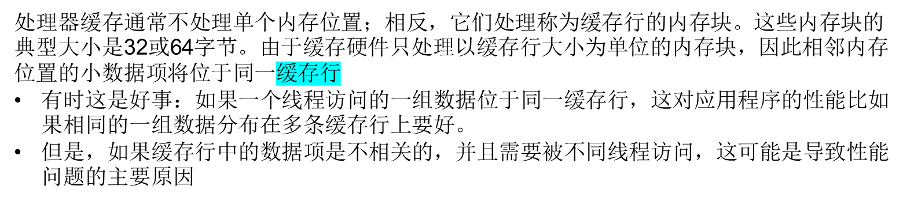
8.2.3伪共享（false sharing）
假设你有一个整型值数组和一组线程，每个线程都反复访问数组中自己的条目，包括更新操作。由于一个整型通常远小于一个缓存行的大小，因此许多数组条目会位于同一个缓存行中。因此，即使每个线程只访问自己的数组条目，缓存硬件仍然需要进行所谓的“缓存乒乓”操作
每当访问条目0的线程需要更新值时，缓存行的所有权需要转移到运行该线程的处理器，然后又要在访问条目1的线程需要更新其数据项时，转移到运行该线程的处理器的缓存中。尽管没有数据被共享，但缓存行却被共享了，这就是所谓的“假共享”
解决方案是将数据结构化
使得由同一个线程访问的数据项在内存中彼此靠近（因此更可能位于同一个缓存行中），而那些将由不同线程访问的数据则在内存中远离（因此更可能位于不同的缓存行中）。
std::hardware_destructive_interference_size（C++17标准在<header>中定义），它指定了当前编译目标可能受到假共享影响的最大连续字节数。如果确保数据至少相隔这个数目的字节，那么就不会有假共享

Slide 15
8.2.4数据有多接近?
如果数据分散，就必须从内存加载更多的缓存行到处理器缓存中
对于一个特定的线程来说，它所访问的缓存行中可能包含很多其他线程的数据，这会导致几个问题：
缓存空间浪费：如果一个缓存行中包含的数据大部分不是当前线程所需的，那么这些空间就被浪费了
主存访问增加：一旦发生缓存未命中，CPU就需要从主存中获取数据，这比从缓存中获取数据要慢得多，因为主存的访问速度远低于缓存。
缓存置换：为了给新的数据腾出空间，CPU可能需要从缓存中移除一些数据
即使在单线程代码中，数据的缓存行分布也很重要，因为它影响着缓存的效率和程序的性能
多线程中的任务切换：当处理器切换线程时，如果每个线程使用的数据分布在多个缓存行中，那么重新加载缓存行的可能性更大；而如果每个线程的数据紧密地聚集在同一个缓存行中，则重新加载缓存行的可能性较小
任务切换问题在许多线程准备运行而非等待时尤为普遍。这是我们已经触及的一个问题：过载（Oversubscription ）

Slide 16
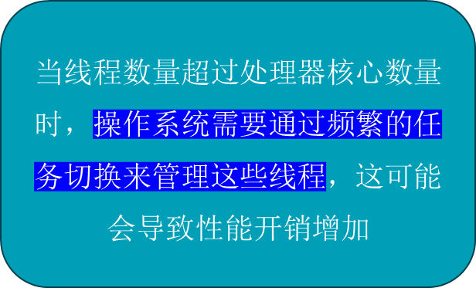
8.2.5 过载（Oversubscription ）与频繁的任务切换
在多线程系统中，拥有比处理器更多的线程是很常见的。但线程经常花费时间等待外部I/O完成，阻塞在互斥锁上，等待条件变量等，所以这通常不是问题
此外，如果线程执行的是CPU密集型操作而不是I/O密集型操作，那么过多的线程还可能导致缓存未命中的问题，因为CPU密集型操作通常需要更多的内存访问，这可能会使得缓存行中的数据频繁变化，从而降低了缓存的效率
其他因素也会影响多线程代码的性能。例如，缓存乒乓（cache ping-pong）的成本在两个单核处理器和一个双核心处理器之间可能会有相当大的差异。但这些是会产生明显影响的主要因素

Slide 17
为多线程性能设计数据结构
8.3

Slide 18
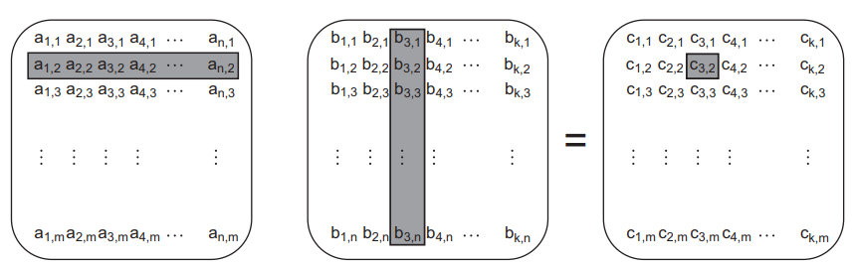
关键点是：数据争用、伪共享和数据接近性
可以通过改变数据布局或更改不同线程上的数据分配来改善性能
8.3.1 为复杂操作划分数组元素
矩阵乘法
通常情况下，非稀疏矩阵在内存中由一个大型数组表示，首先是第一行的所有元素，然后是第二行的所有元素，以此类推
需要这三个巨大的数组。为了获得最佳性能，需要特别注意数据访问模式，特别是对第三个数组的写入
行或列分配：每个线程负责计算结果矩阵中一定数量的列或行
子矩阵分配：将整个矩阵划分为更小的矩形子集，每个线程负责计算其子集中的所有元素
假设矩阵以行连续存储的，如果按结果矩阵的列数划分计算量，如果由每行N（每个线程处理的列数）个元素占据的空间正好是缓存行的整数倍，那么就不会发生虚假共享，因为线程将在不同的缓存行上工作。如果是按结果矩阵的行数划分，就更简单

Slide 19
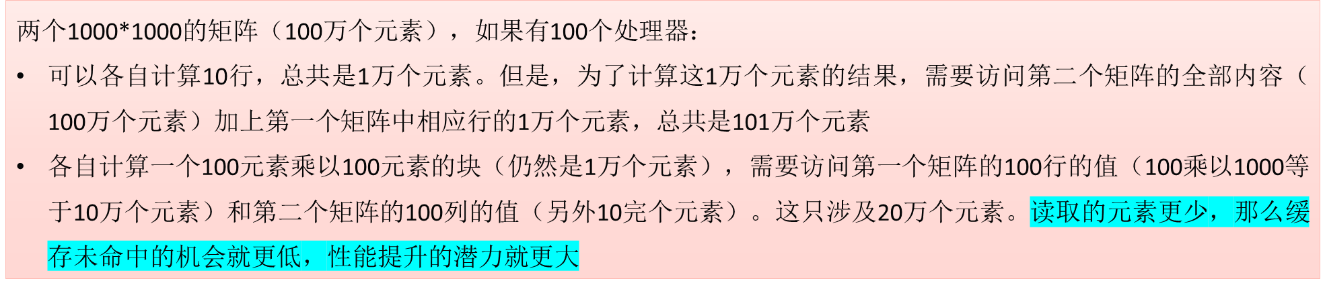
我们已经看到了数组中的访问模式如何影响性能。那么，其他类型的数据结构呢？

Slide 20
8.3.2其他数据结构中的数据访问模式
在尝试优化其他数据结构的数据访问模式时，基本上与优化数组访问时考虑的因素相同：
尝试调整线程之间的数据分配，使得彼此接近的数据由同一个线程处理
尝试最小化任何给定线程所需的数据量
尝试确保由不同线程访问的数据足够分散，以避免虚假共享，可以使用std::hardware_destructive_interference_size作为参考
这并不容易应用到其他数据结构中，例如二叉树，数据分散在堆中的：会需要更多的缓存，好处是可能避免虚假共享
树的每个节点通常包含两部分数据：一部分是用于维护树结构的数据（如指向父节点、子节点、兄弟节点的指针），另一部分是节点数据本身（节点存储的实际信息）
这样的布局可以减少缓存行的争用。适当的数据布局可以显著提高多线程程序的性能
对于获取该互斥锁的线程来说可能是理想的，因为它所需的数据可能已经在处理器的缓存中，这是因为加载互斥锁时一并加载的
然而，互斥锁的锁定通常通过执行原子的读修改写操作来实现，如果互斥锁与线程使用的数据共享一个缓存行，那么当其他线程尝试锁定互斥锁时，持有互斥锁的线程可能会因为缓存行争用而遭受性能损失
当互斥锁和数据项在内存中紧密相连时，可能会导致缓存行争用，从而影响性能

Slide 21
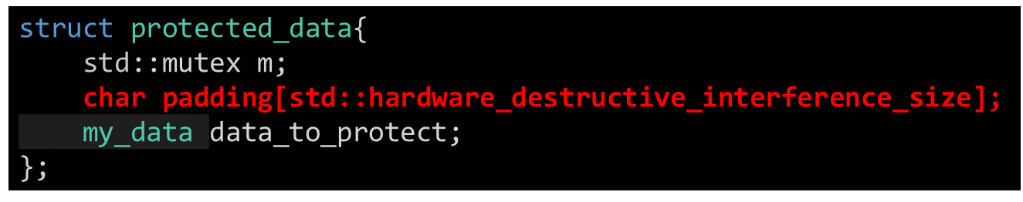
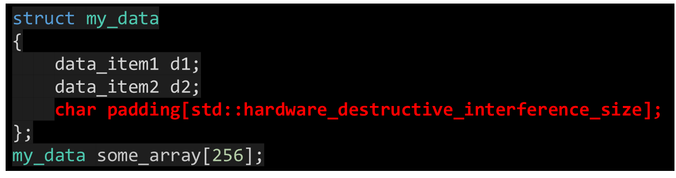
通过在可能被不同线程并发访问的数据元素之间添加大块的填充（padding），可以解决虚假共享的问题
测试互斥锁争用问题
如果编译器没有提供std::hardware_destructive_interference_size，可以使用大约65536字节（64KB）作为替代，这个值很可能比一个缓存行的大小大得多
为了测试互斥锁争用问题或测试数组数据的虚假共享问题，如果添加填充改善了性能，就知道虚假共享是一个问题，可以选择保留填充，或者通过重新排列数据访问来消除虚假共享
测试数组数据的伪共享

Slide 22
并发设计时的额外考虑因素
8.4

Slide 23
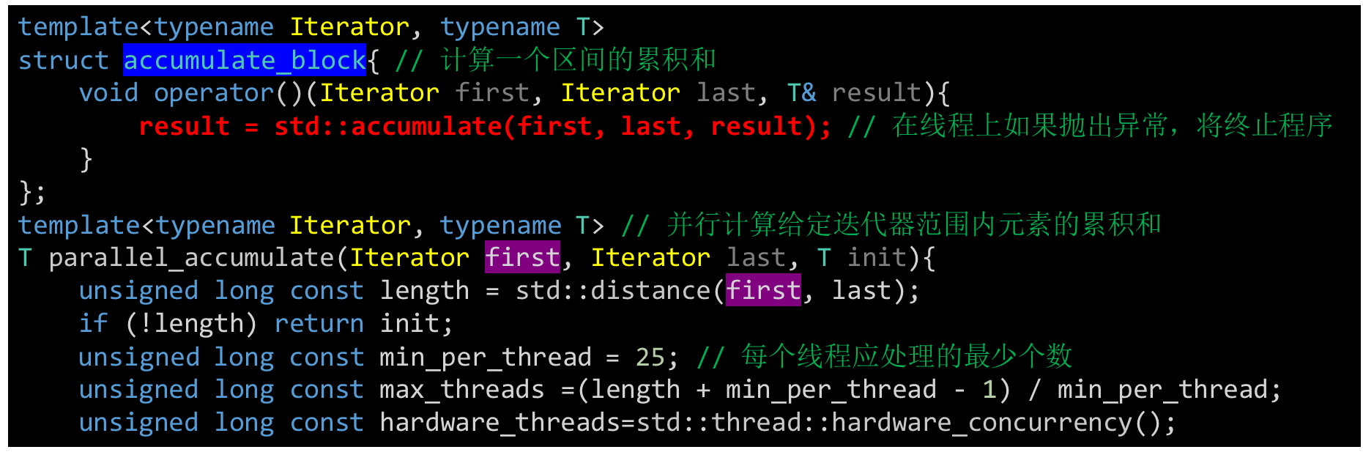
在设计多线程程序时，还需要考虑异常安全性和可扩展性等其他重要因素
8.4.1并行算法中的异常安全
在并行算法中，默认情况下不允许线程间的异常传播。如果在新线程上启动的函数以异常退出，应用程序将被终止
每个线程在C++程序中都有自己的调用栈。如果一个异常在非主线程中被抛出，它只能在抛出它的那个线程的调用栈中被处理

Slide 24
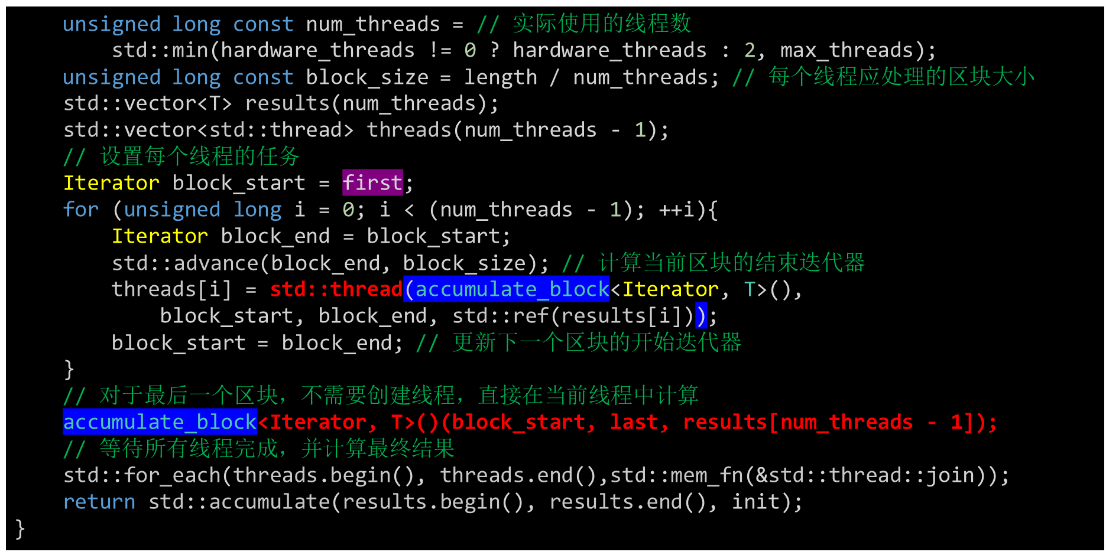
如果std::thread的构造函数抛出异常，并且没有被捕获，那么当std::thread对象的生命周期结束时，其析构函数将调用std::terminate

Slide 25
添加异常安全性
std::packaged_task 和 std::future 的组合是标准库中用于简化多线程编程和异常安全的两个特性。它们共同工作，提供了一种方法来异步地运行任务，并允许异常安全地在不同线程间传递结果或错误
template<typename Iterator, typename T>
struct accumulate_block{
T operator()(Iterator first, Iterator last){ // 直接返回结果
return std::accumulate(first, last, T());
}
};
template<typename Iterator, typename T>
T parallel_accumulate(Iterator first, Iterator last, T init){
unsigned long const length = std::distance(first, last);
if (!length)return init;
unsigned long const min_per_thread = 25;
unsigned long const max_threads =(length + min_per_thread - 1) / min_per_thread;
unsigned long const hardware_threads =std::thread::hardware_concurrency();
unsigned long const num_threads =
std::min(hardware_threads != 0 ? hardware_threads : 2, max_threads);
unsigned long const block_size = length / num_threads;
std::vector<std::future<T> > futures(num_threads - 1); // 存储异步结果的future对象
std::vector<std::thread> threads(num_threads - 1);
Iterator block_start = first;

Slide 26
for (unsigned long i = 0; i < (num_threads - 1); ++i) {
Iterator block_end = block_start;
std::advance(block_end, block_size);
// 创建一个std::packaged_task，用于包装accumulate_block的调用
std::packaged_task<T(Iterator, Iterator)> task(accumulate_block<Iterator, T>());
futures[i] = task.get_future(); // 获取这个任务的std::future对象，用于将来获取任务结果
// 创建一个新线程，将std::packaged_task移动到线程中执行
threads[i] = std::thread(std::move(task), block_start, block_end);
block_start = block_end;
}
T last_result = accumulate_block<Iterator, T>()(block_start, last);
std::for_each(threads.begin(), threads.end(),
std::mem_fn(&std::thread::join));
T result = init;
// 遍历futures，获取每个线程计算的累积和，并将它们相加
for (unsigned long i = 0; i < (num_threads - 1); ++i){
result += futures[i].get();
}
result += last_result;
return result;
}
因此，这消除了一个潜在的问题：在工作线程中抛出的异常会在主线程中被重新抛出
如果多个工作线程抛出异常，通常情况下只有一个异常会被传播到主线程，因为一旦一个异常开始在调用栈上传播，其他线程中的异常就会被忽略。如果同时捕获多个异常很重要，可以使用std::nested_exception来解决这个问题。它允许捕获一个异常，存储起来，然后在适当的时候重新抛出，同时保留原始异常的信息。

Slide 27
剩余的问题是，如果在启动第一个线程和与它们全部join之间抛出了异常，可能会导致线程泄漏。最简单的解决方案是捕获任何异常，与仍然可以加入的线程进行加入操作，并重新抛出该异常
try{
for (unsigned long i = 0; i < (num_threads - 1); ++i){
// ... 这里和以前一样
}
// 在当前线程中计算最后一个区块的结果
T last_result = accumulate_block<Iterator, T>()(block_start, last);
// 等待所有启动的线程完成
std::for_each(threads.begin(), threads.end(),std::mem_fn(&std::thread::join));
}
catch (...){
for (unsigned long i = 0; i < (num_thread - 1); ++i){
// 如果线程还在运行，等待它完成
if (threads[i].joinable()) thread[i].join();
}
throw;
}
无论代码以何种方式离开该区块，所有的线程都将被join
使用 try-catch 块来处理线程的异常和资源清理可能会导致代码重复，并且可能使代码结构显得不够优雅。在 "正常" 控制流程和 catch 块中都加入线程是一种代码重复

Slide 28
class join_threads {
// 成员变量，引用传递进来的线程向量
std::vector<std::thread>& threads;
public:
// 构造函数，显式定义以避免隐式转换
explicit join_threads(std::vector<std::thread>& threads_) :
threads(threads_){} // 初始化成员变量threads为传入的线程向量的引用
// 析构函数，当join_threads对象生命周期结束时自动调用
~join_threads() {
// 遍历线程向量
for (unsigned long i = 0; i < threads.size(); ++i) {
// 检查每个线程是否可加入，即它们是否还在运行
if (threads[i].joinable()) {
threads[i].join();// 如果线程还在运行，调用join方法等待它完成
}
}
}
};

Slide 29
一个异常安全的并行版本的 std::accumulate
template<typename Iterator, typename T>
T parallel_accumulate(Iterator first, Iterator last, T init)
{
unsigned long const length = std::distance(first, last);
if (!length) return init;
unsigned long const min_per_thread = 25;
unsigned long const max_threads = (length + min_per_thread - 1) / min_per_thread;
unsigned long const hardware_threads = std::thread::hardware_concurrency();
unsigned long const num_threads =
std::min(hardware_threads != 0 ? hardware_threads : 2, max_threads);
unsigned long const block_size = length / num_threads;
std::vector<std::future<T> > futures(num_threads - 1);
std::vector<std::thread> threads(num_threads - 1);
join_threads joiner(threads);
使用 join_threads 对象来确保所有线程在函数结束时都能正确地被join

Slide 30
Iterator block_start = first;
for (unsigned long i = 0; i < (num_threads - 1); ++i){
Iterator block_end = block_start;
std::advance(block_end, block_size);
std::packaged_task<T(Iterator, Iterator)> task(accumulate_block<Iterator, T>());
futures[i] = task.get_future();
threads[i] = std::thread(std::move(task), block_start, block_end);
block_start = block_end;
}
//std::for_each(threads.begin(), threads.end(),std::mem_fn(&std::thread::join));
T last_result = accumulate_block<Iterator, T>()(block_start, last);
T result = init;
for (unsigned long i = 0; i < (num_threads - 1); ++i)
{
result += futures[i].get();
}
result += last_result;
return result;
}
调用 std::future::get() 方法时，它会阻塞当前线程，直到相关的 std::future 对象所关联的异步操作完成。不需要显式地在代码中join线程，因为 get() 方法已经隐含了等待线程完成的操作

Slide 31
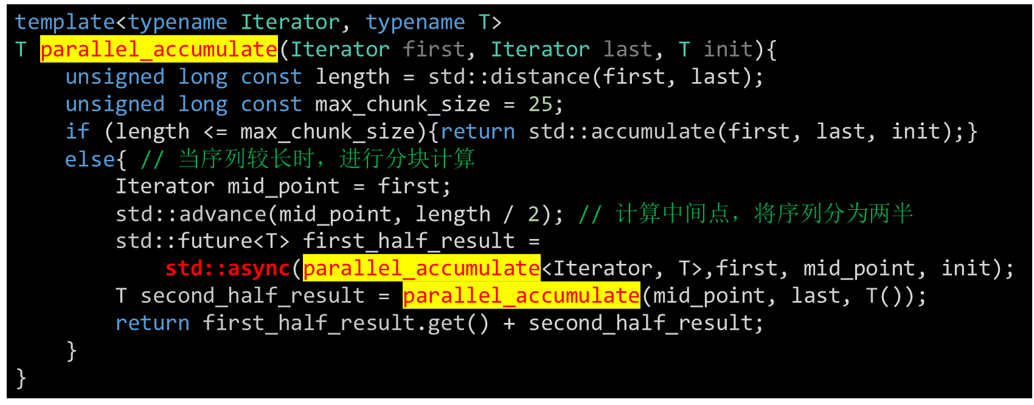
使用 std::async() 保证异常安全性
使用std::async ，库会管理线程，并且生成的任何线程都会在 future 准备就绪时完成
std::async 简化了多线程编程，它自动处理了线程的生命周期管理，包括异常安全性
库确保 std::async 调用能够利用可用的硬件线程，而不会创建过多线程。一些“异步”调用将在调用 get() 时同步执行
创建second_half_result 时如果发生异常，first_half_result 会自动销毁，std::future 的析构函数会等待其关联的异步任务完成，以确保不会有线程悬空
如果异步任务本身抛出异常，这个异常会被 std::future 对象捕获。std::future 对象会存储异常信息，稍后调用 std::future::get() 方法时会将这个异常重新抛出，使得调用者可以处理它

Slide 32
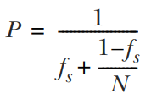
8.4.2 可扩展性与阿姆达尔定律
可扩展性是关于随着添加更多处理器而减少执行操作所需的时间，或者增加在给定时间内可以处理的数据量
程序可以简化为串行部分（只有一个线程在工作）和并行部分（所有处理器都在工作）
  如果增加处理器的数量，那么并行部分的性能理论上会提升，因为工作可以分摊到更多的处理器上
  串行部分的性能不会改变
使用 N 个处理器时性能增益 P 的公式，fs 是程序中串行部分所占的比例
线程并不总是有有用的工作要做。有时它们必须等待其他线程，或等待I/O完成，或等待其他事情。如果在等待期间给系统一些有用的工作，可以有效地“隐藏”等待

Slide 33
8.4.3隐藏多线程延迟
通过启动额外的线程，可以使得在某些线程等待时，CPU 依然被有效利用，执行其他有用的工作
一个病毒扫描应用程序，它使用流水线将工作分配给线程：
一个线程负责搜索文件系统中的文件，并将它们放入队列；其他线程从队列中取出文件进行扫描
搜索文件的线程是 I/O 密集型的，因为它大部分时间都在等待磁盘 I/O 操作
利用 I/O 密集型线程的等待时间，可以运行额外的扫描线程来提高 CPU 利用率
由于扫描线程也可能涉及磁盘 I/O，可能需要更多的扫描线程来进一步提高性能
但是，线程会太多，系统会再次变慢，因为它花费越来越多的时间进行任务切换
更改线程数量是一种性能优化手段，优化前后应测量性能，以确定最佳的线程数量，最佳的线程数量取决于工作的性质和线程等待时间的百分比
根据应用程序的不同，可能可以在不运行额外线程的情况下利用这些空闲的 CPU 时间
当线程因等待 I/O 操作而阻塞时，可以使用异步 I/O 来允许线程在等待 I/O 完成的同时执行其他工作
使用无锁编程可以避免阻塞，转而执行其他有用的工作，例如在无锁队列中处理操作
如果线程正在等待的任务尚未开始，该线程可以自行执行该任务或另一个未完成的任务

Slide 34
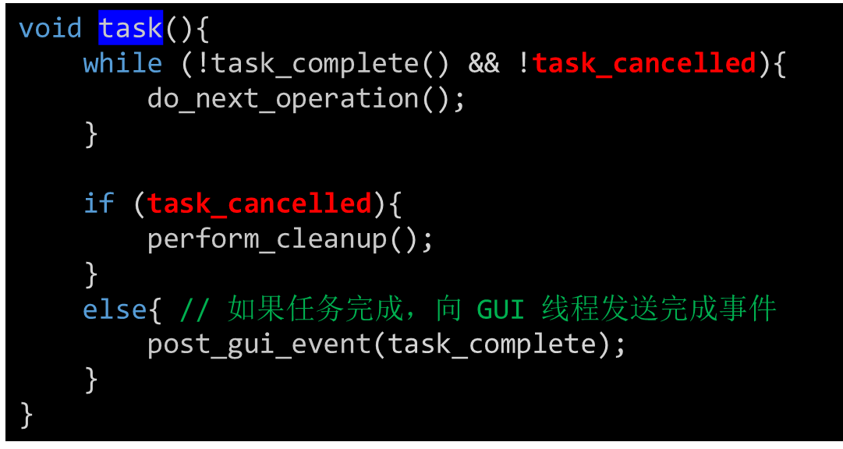
8.4.4通过并发性提高响应性
大多数GUI框架都是事件驱动的：
while (true){
event_data event = get_event();
if (event.type == quit) break;
process(event);
}
通过使用并发分离关注点，可以将耗时的任务放在一个全新的线程上，同时留下一个专用的 GUI 线程来处理事件。这些线程可以通过简单的机制进行通信
下面的程序可以在单独的线程上执行耗时的任务，同时保持 GUI 线程的响应性
std::thread task_thread; //执行耗时的任务
std::atomic<bool> task_cancelled(false);
void gui_thread(){
while (true){
event_data event = get_event();
if (event.type == quit) break;
process(event);
}
}

Slide 35
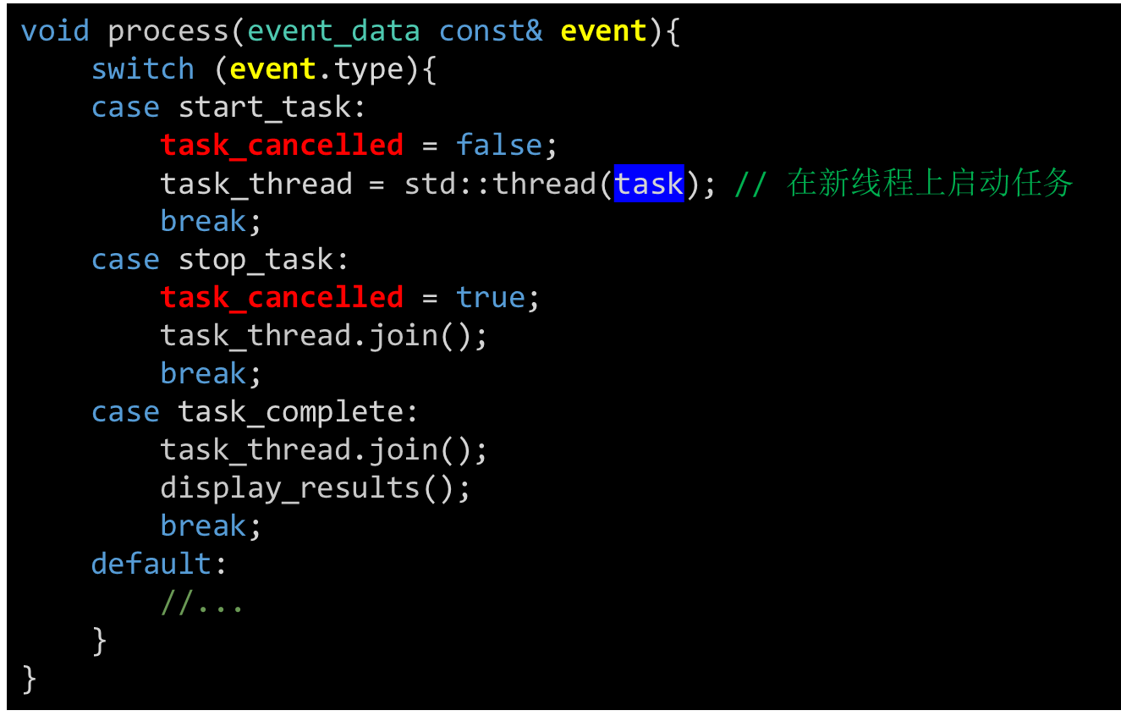

Slide 36
设计并发代码实践
8.5

Slide 37
8.5.1 std::for_each的并行实现
std::for_each 在概念上很简单；它依次对范围内的每个元素调用用户提供的函数
template<typename Iterator, typename Func>
void parallel_for_each(Iterator first, Iterator last, Func f){
unsigned long const length = std::distance(first, last);
if (!length) return;
unsigned long const min_per_thread = 25;
unsigned long const max_threads =(length + min_per_thread - 1) / min_per_thread;
unsigned long const hardware_threads =std::thread::hardware_concurrency();
unsigned long const num_threads =
std::min(hardware_threads != 0 ? hardware_threads : 2, max_threads);
unsigned long const block_size = length / num_threads;
std::vector<std::future<void> > futures(num_threads - 1);
std::vector<std::thread> threads(num_threads - 1);
join_threads joiner(threads);
期值用于存储异常

Slide 38
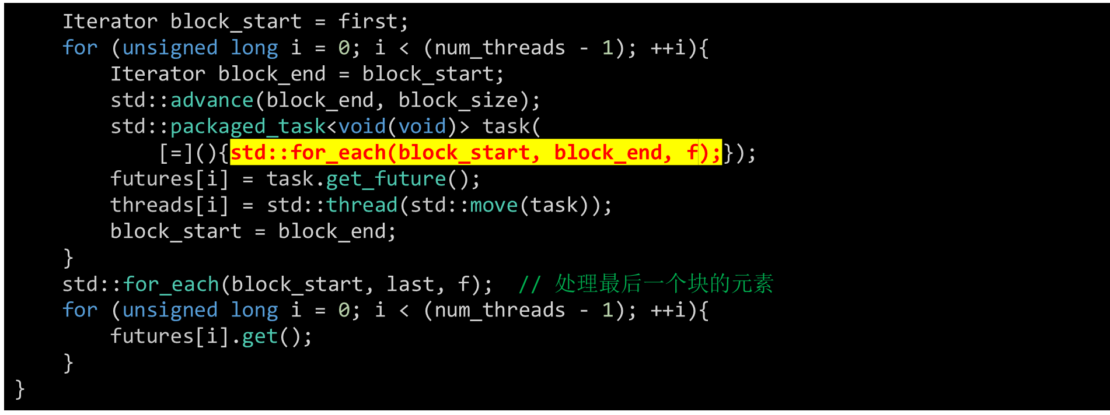
对 futures[i].get() 的调用提供了一种检索工作线程上抛出的任何异常的方法；如果你不想传递这些异常，你可以省略这一点

Slide 39
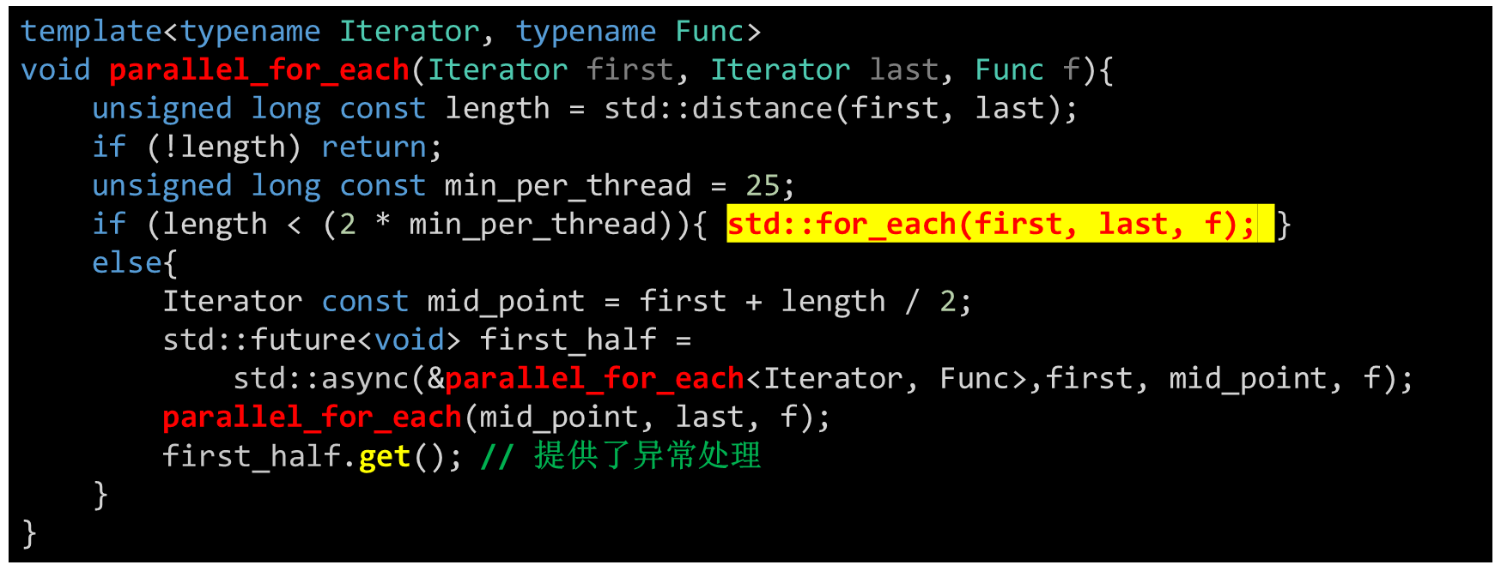
正如可以使用 std::async 简化 std::accumulate 的并行实现一样，parallel_for_each 也可以
8.5.2 std::find 的并行实现
通过使用原子变量作为标志并在处理每个元素后检查该标志，可以中断其他线程
缺点是原子加载可能是慢操作，因此这可能会阻碍每个线程的进展
std::find 是接下来考虑的有用算法，因为它是几种不必处理每个元素就能完成的算法之一

Slide 40
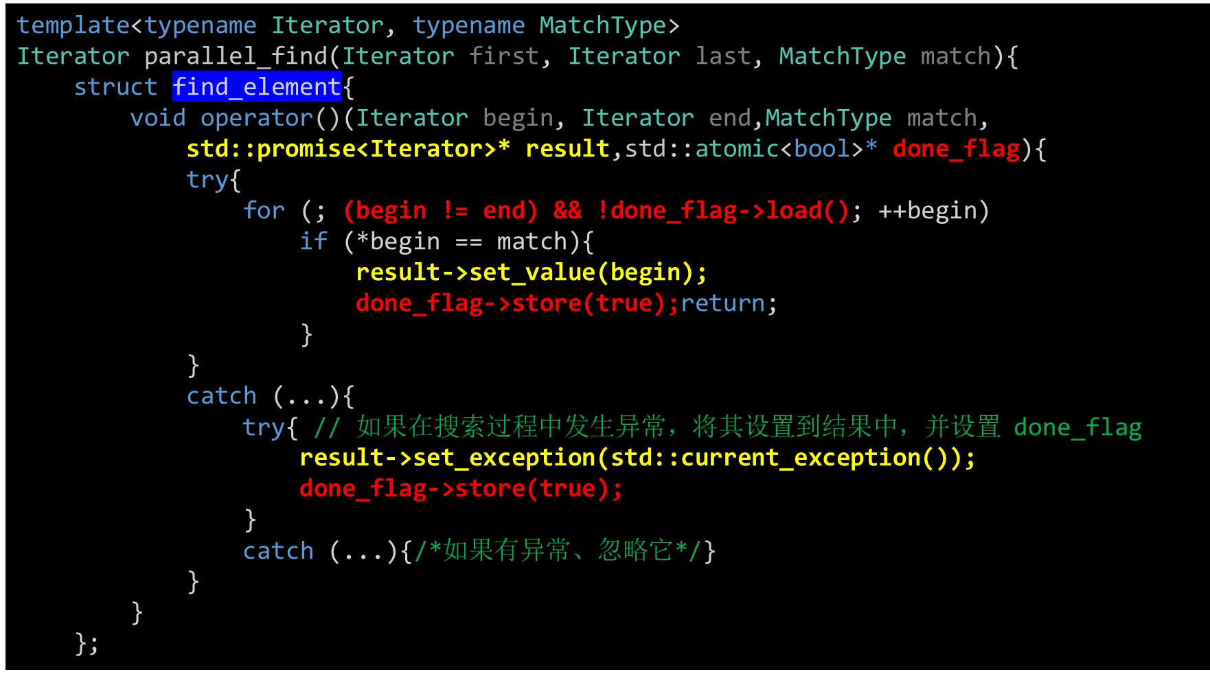
MatchType 表示要匹配的元素类型
遍历序列，直到迭代器等于 end 或 done_flag 被设置
如果找到匹配的元素，设置结果并设置 done_flag
如果在 promise 上设置值时，promise 已经被设置，则可能会抛出异常，因此需要捕获并丢弃这里发生的任何异常
调用 find_element 的线程要么找到了匹配项，或抛出了异常，所有其他线程都会看到 done_flag 被设置，并会停止。如果有多个线程同时找到匹配项或抛出异常，它们将竞相在 promise 中设置结果。无论哪个成功了，都是名义上的“第一个”，因此是一个可接受的结果

Slide 41
unsigned long const length = std::distance(first, last);
if (!length) return last;
unsigned long const min_per_thread = 25;
unsigned long const max_threads =(length + min_per_thread - 1) / min_per_thread;
unsigned long const hardware_threads =std::thread::hardware_concurrency();
unsigned long const num_threads =
std::min(hardware_threads != 0 ? hardware_threads : 2, max_threads);
unsigned long const block_size = length / num_threads;
std::promise<Iterator> result; // 创建一个 promise，用于存储找到的迭代器
std::atomic<bool> done_flag(false);
std::vector<std::thread> threads(num_threads - 1);

Slide 42
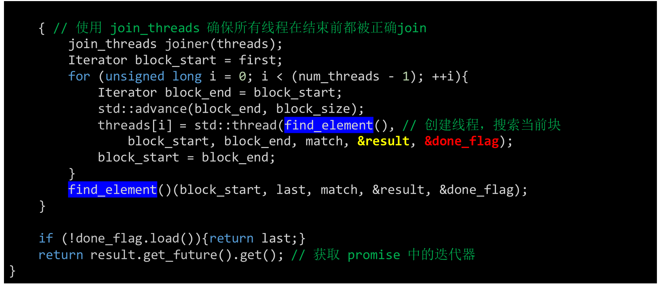
如果找到了匹配项，可以通过在从 promise 获取的 std::future<Iterator> 上调用 get() 方法来获取结果，或者抛出存储的异常

Slide 43
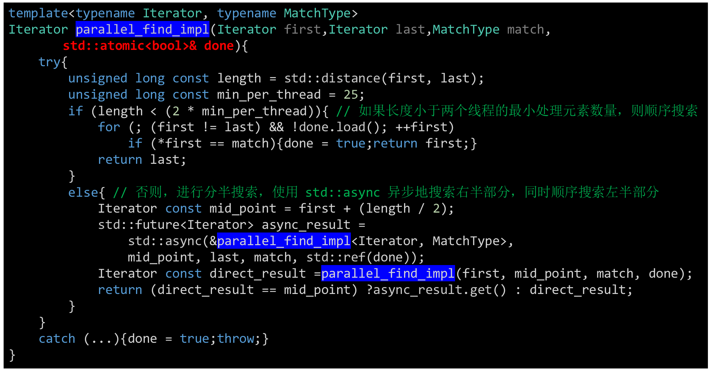
与之前一样，可以使用 std::async 来简化实现
如果直接搜索返回了 mid_point，那么它未能找到匹配项，因此需要获取异步搜索的结果
整个 try/catch 块的使用仅是为了在抛出异常时设置 done 标志，并确保如果抛出异常，所有线程都能快速终止。如果没有它，实现仍然是正确的，但会继续检查元素，直到每个线程都完成

Slide 44
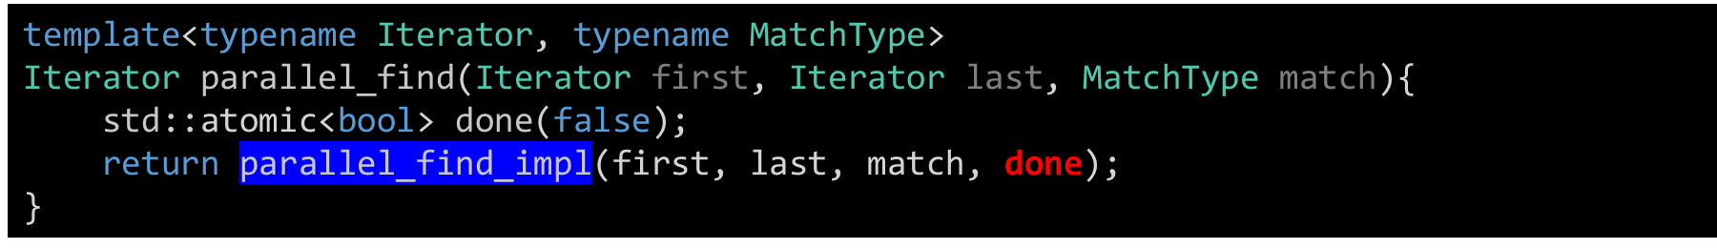
需要引入一个在所有线程之间共享的标志，以指示已找到匹配项。因此，这需要被传递到所有的递归调用中。实现这一点的最简单方式是通过委派给一个实现函数，该函数接受一个额外的参数——一个对完成标志的引用
8.5.3 std::partial_sum的并行实现
std::partial_sum 计算一个范围内的累积总和，因此每个元素被替换为该元素与原始序列中它之前所有元素的和。因此序列 1, 2, 3, 4, 5 变成了 1, (1+2)=3, (1+2+3)=6, (1+2+3+4)=10, (1+2+3+4+5)=15
并行化这个操作是有趣的，因为不能简单地将范围分成块并独立计算每个块。例如，第一个元素的初始值需要加到每个其他元素上

Slide 45
方法1：假设原始序列为1,2,3,4,5,6,7,8,9
1、将序列分成三个块
块1: 1, 2, 3
块2: 4, 5, 6
块3: 7, 8, 9
2、并行计算每个块的部分和：假设我们有三个线程 T1, T2, T3
T1 计算块1: 1, 3, 6
T2 计算块2: 4, 9, 15
T3 计算块3: 7, 15, 24
如果每个块的最后一个元素首先被更新，那么一个线程可以更新该块中的剩余元素，而第二个线程同时更新下一个块，依此类推。当列表中的元素数量远多于处理器内核时，这种方法效果很好，因为每个内核在每个阶段都有合理的元素数量进行处理
3、累加前一个块的结果：
在 T2 计算完块2后，将块1的最后一个元素（6）加到块2的每个元素上
  T2 更新块2: 10 (= 4 + 6), 15 (= 9 + 6), 21 (= 15 + 6)
在T3 计算完块3后，将块2的最后一个元素（21）加到块3的每个元素上
  T3 更新块3: 28 (= 7 + 21), 36 (= 15 + 21), 45 (= 24 + 21)
4、最终结果：最终，得到了序列的并行部分和。
最终结果: 1, 3, 6, 10, 15, 21, 28, 36, 45

Slide 46
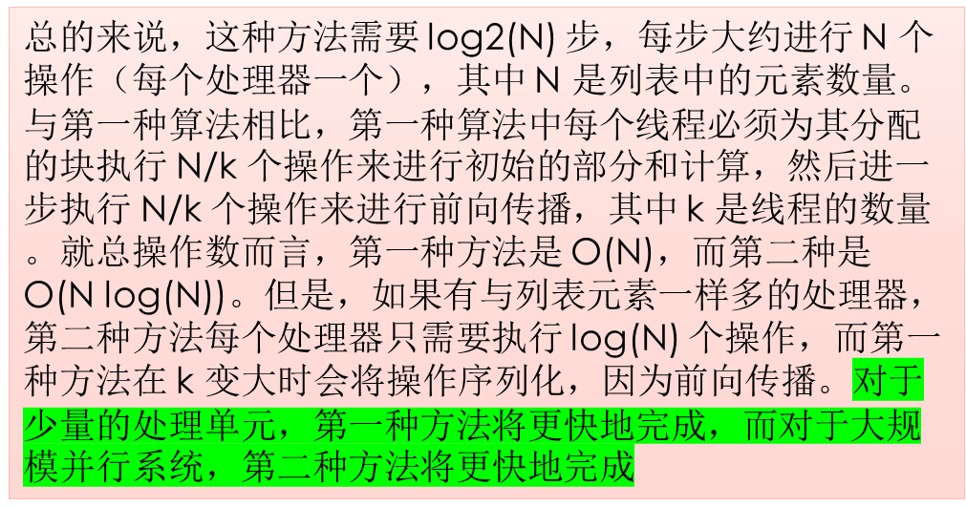
如果有很多处理内核，可以采用一种分阶段累加的方法，而不是简单地将每个块的部分和前向传播到下一个块
第一步：相邻元素求和：
1, (1+2)=3, (2+3)=5, (3+4)=7, (4+5)=9, (5+6)=11, (6+7)=13, (7+8)=15, (8+9)=17
第二步：间隔两个元素求和
1, 3, (5+1)=6, (7+3)=10, (9+5)=14, (11+7)=18, (13+9)=22, (15+11)=26, (17+13)=30
第三步：间隔四个元素求和
1, 3, 6, 10, (14+1)=15, (18+3)=21, (22+6)=28, (26+10)=36, (30+14)=44
第四步：间隔八个元素求和
1, 3, 6, 10, 15, 21, 28, 36, (44+1)=45

Slide 47
第一种方法：
假设初始序列为：1,2,3,4,5,6,7,8,9
第一个线程处理序列的前4个元素，计算部分和，结果为1, 3, 6, 10。线程结束时，最后一个元素的和是10
第二个线程处理序列的后5个元素，它首先独立计算自己的部分和，不考虑第一个线程的末尾值，得到5, 11, 18, 26, 35
接着，第二个线程将第一个线程的末尾值10加到自己的每个元素上，得到15, 21, 28, 36, 45
最终，整个序列的部分和为：1, 3, 6, 10, 15, 21, 28, 36, 45

Slide 48
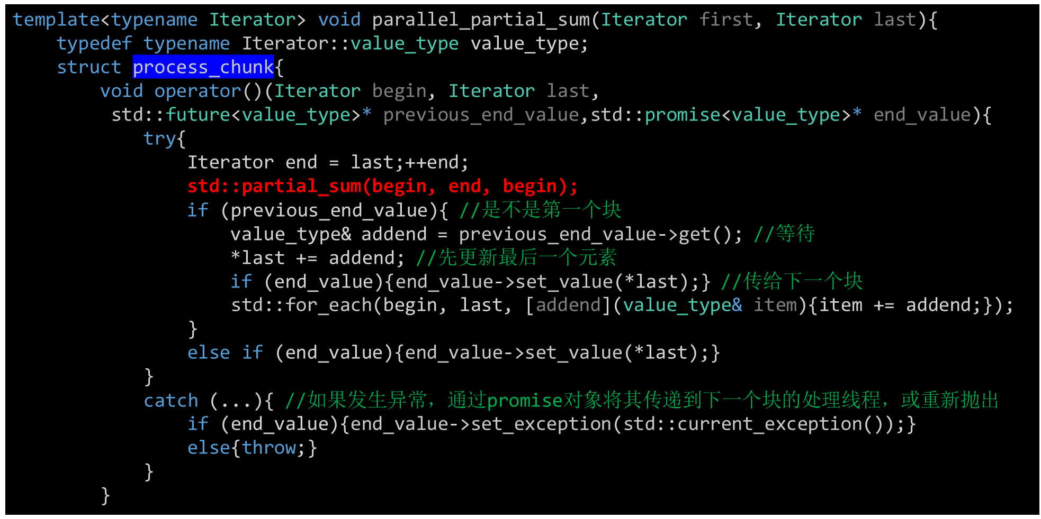
这将把所有异常传播到最终的数据块中，然后重新抛出，因为知道是在主线程上运行

Slide 49
unsigned long const length = std::distance(first, last);
if (!length) return;
unsigned long const min_per_thread = 4;
unsigned long const max_threads = (length + min_per_thread - 1) / min_per_thread;
unsigned long const hardware_threads =std::thread::hardware_concurrency();
unsigned long const num_threads =
std::min(hardware_threads != 0 ? hardware_threads : 2, max_threads);
unsigned long const block_size = length / num_threads;
typedef typename Iterator::value_type value_type;
std::vector<std::thread> threads(num_threads - 1);
std::vector<std::promise<value_type> > end_values(num_threads - 1); //这一块的最后一个数据
std::vector<std::future<value_type> > previous_end_values; //上一块的最后一个数据
previous_end_values.reserve(num_threads - 1);
join_threads joiner(threads);

Slide 50
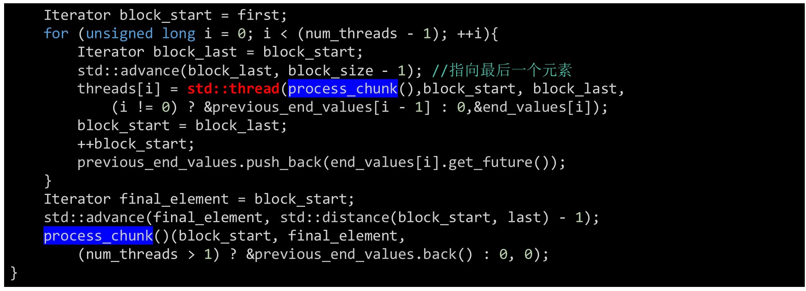
由于存在数据依赖，不能简单地使用std::async来替代
由于每个任务必须等待前一个任务的结果，因此需要使用线程（std::thread）来确保并发执行，并且使用std::future和std::promise来同步这些并发任务的执行结果

Slide 51
方法二：使用增量成对算法，计算部分和
这种方法在处理器能够同步执行加法操作时效果最佳
这种理想同步执行的情况不常见，代码必须为更一般的情况设计，即在每一步都需要显式地同步线程
为了同步线程，可以使用屏障这一同步机制。所有线程到达屏障后，它们将被解锁并继续执行
保持线程同步很重要，因为如果一个线程超前，可能会修改其他线程仍在使用的数据，或者使用尚未正确更新的数据，这可能导致灾难性的后果
第一步：相邻元素求和：
1, (1+2)=3, (2+3)=5, (3+4)=7, (4+5)=9, (5+6)=11, (6+7)=13, (7+8)=15, (8+9)=17
第二步：间隔两个元素求和
1, 3, (5+1)=6, (7+3)=10, (9+5)=14, (11+7)=18, (13+9)=22, (15+11)=26, (17+13)=30
第三步：间隔四个元素求和
1, 3, 6, 10, (14+1)=15, (18+3)=21, (22+6)=28, (26+10)=36, (30+14)=44
第四步：间隔八个元素求和
1, 3, 6, 10, 15, 21, 28, 36, (44+1)=45

Slide 52
class barrier{
unsigned const count; // 屏障需要等待的线程数量
std::atomic<unsigned> spaces; // 剩余需要到达屏障的线程数量
std::atomic<unsigned> generation; // 用于标识屏障周期的生成号
public:
explicit barrier(unsigned count_): count(count_), spaces(count), generation(0) {}
void wait(){// 线程调用此函数以等待其他线程到达屏障
unsigned const my_generation = generation; // 当前线程记录当前的generation值
if(!--spaces){// 如果spaces减到0，表示所有线程都到达了屏障
spaces = count; // 重置spaces为count
++generation; // 增加generation的值，表示进入下一个屏障周期
}
else{
// 如果spaces不是0，当前线程需要等待其他线程
// 循环等待直到generation发生变化，即其他线程到达屏障并重置spaces和generation
while(generation == my_generation)
std::this_thread::yield(); // 当前线程让出CPU时间片，以减少忙等待
}
}
};
初始化spaces为count，表示初始时所有线程都需要到达屏障，generation为0，表示当前是第一个屏障周期
全局同步操作（屏障）可能会导致性能问题，状态缓存需要在所有参与的处理器之间传递
可以使用std::experimental::barrier（如果标准库中有的话）。那是一个更健壮的屏障实现
std::atomic类型提供的是线程安全的读写操作，但它不会阻止超过预定义数量的线程尝试访问这些变量

Slide 53
需要让屏障能够处理线程退出并减少计数
std::atomic<unsigned> count;
...
void done_waiting()
{
--count;
if (!--spaces)
{
spaces = count.load();
++generation;
}
}

Slide 54
struct barrier {
std::atomic<unsigned> count; // 当前屏障需要等待的线程数量
std::atomic<unsigned> spaces; // 剩余需要到达屏障的线程数量
std::atomic<unsigned> generation; // 用于标识屏障周期的生成号
barrier(unsigned count_) : count(count_), spaces(count_), generation(0){}
void wait() {
unsigned const gen = generation.load();
if (!--spaces) { // 如果没有剩余空间，表示所有线程都到达了屏障
spaces = count.load(); // 重置spaces为count的值
++generation; // 增加generation的值，表示进入下一个屏障周期
}else {
while (generation.load() == gen){ // 自旋等待
std::this_thread::yield(); // 让出CPU时间片
}
}
}
void done_waiting() { // 线程完成等待后调用done_waiting()减少计数
--count; // 减少线程计数
if (!--spaces) { // 如果没有剩余空间，表示这批线程都到达了屏障
spaces = count.load(); ++generation;
}
}
};

Slide 55
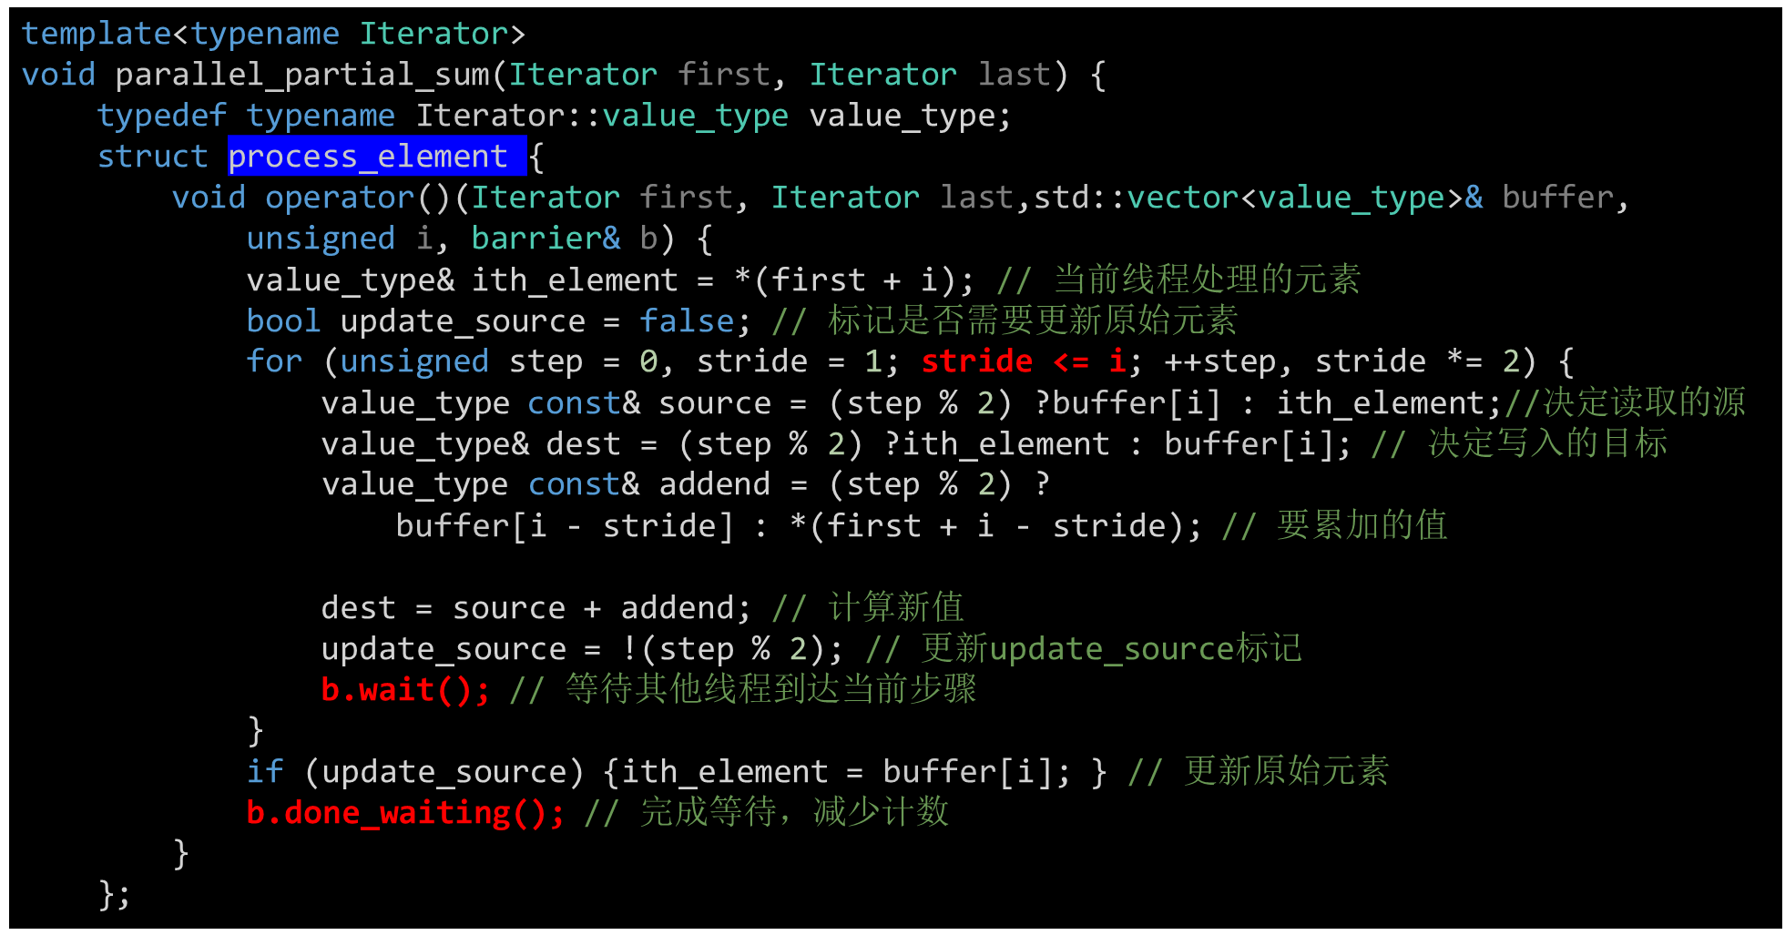

Slide 56
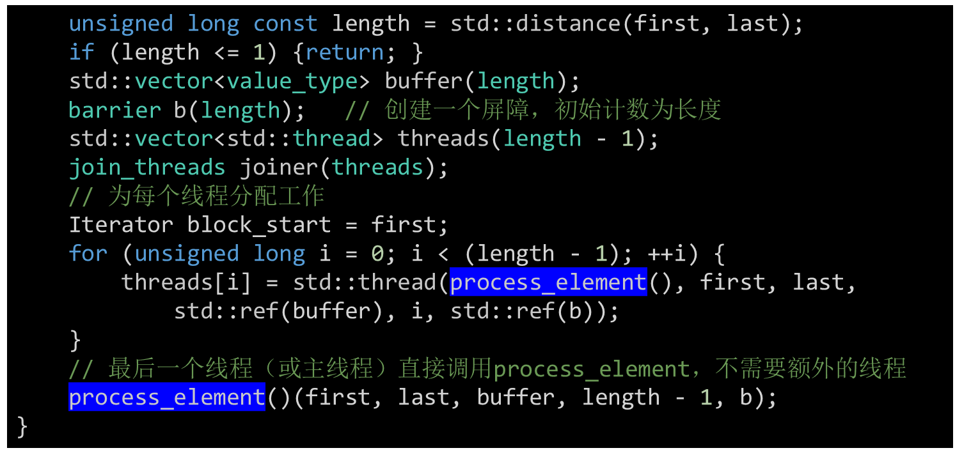
线程的数量取决于列表中的项目数量，而不是std::thread::hardware_concurrency的值
这个解决方案并不是异常安全的。如果在工作线程上的process_element函数中抛出异常，它将终止应用程序。可以通过使用std::promise来存储异常来处理这个问题，就像对parallel_find实现所做的那样

Slide 57
THANK YOU!

